Slide 1

Анастасия Мирошниченко, 10А
Северина Дарья, 11 А

Slide 2
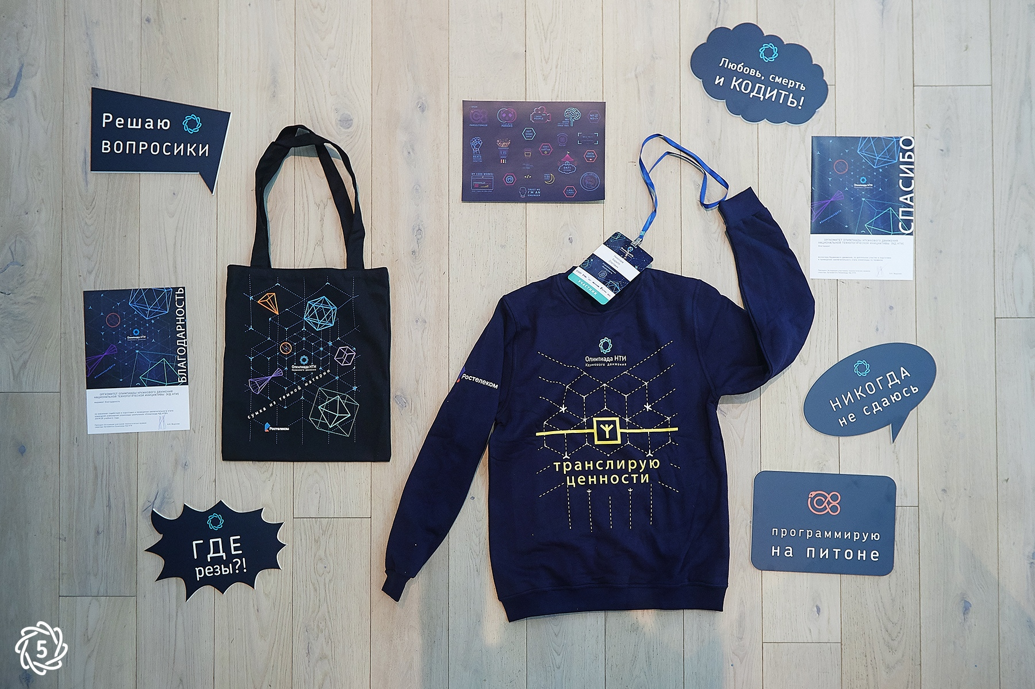
Актуальность
Наш проект будет актуален, ведь в наше время многие подростки интересуются подобными вещами, и ISO.CTF станет хорошей помощью начать изучать что-то новое.
Задачи
1. Проанализировать источники информации по заявленной теме.
2. Разработать задачи, необходимых для проведения соревнования.
3. Разработать сайт, для выполнения контеста.
4. Синхронизировать задачи и сайт.
Мерч ОКД НТИ ПО ИБ

Slide 3
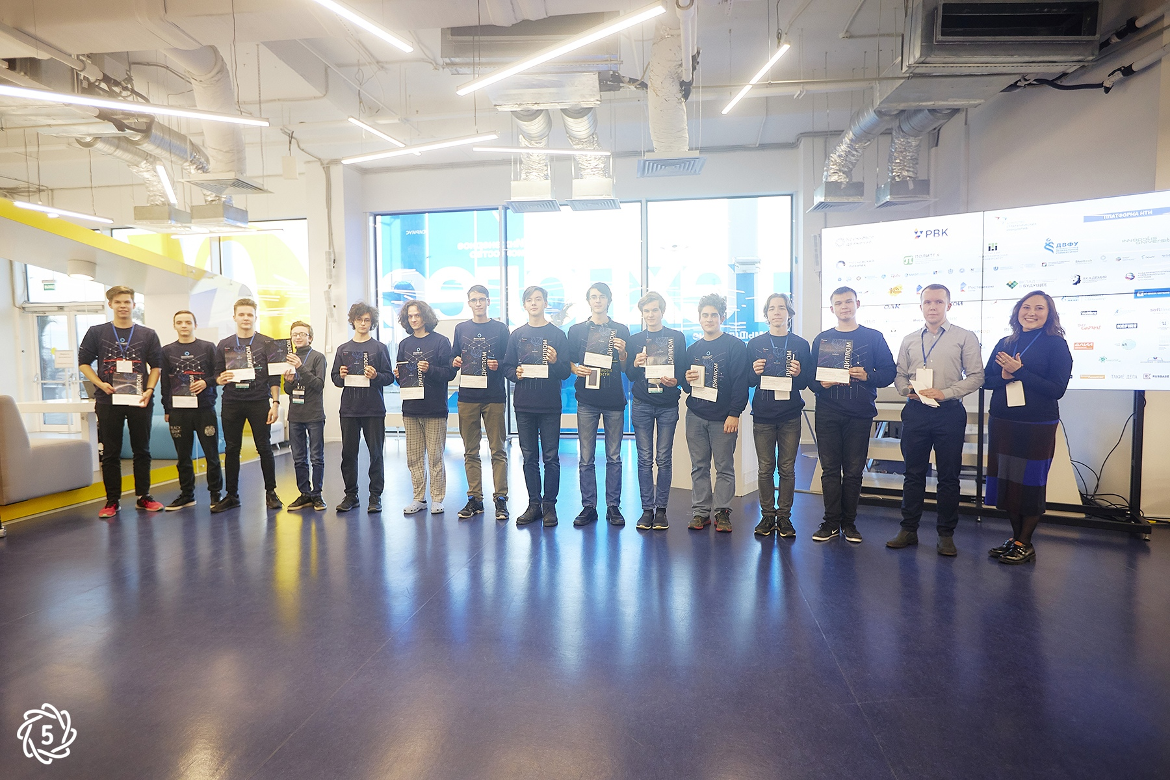
Цель работы:
С помощью игровой формы привлечь молодежь к проблеме информационной безопасности и приобщить к космосу. Мы раздумывали каким наилучшим образом вызвать интерес школьников к двум важнейшим в наше время темам — космос и IT. И самым удачным решением проблемы стал выбор формата CTF.
Призеры и победители ОКД НТИ по ИБ

Slide 4
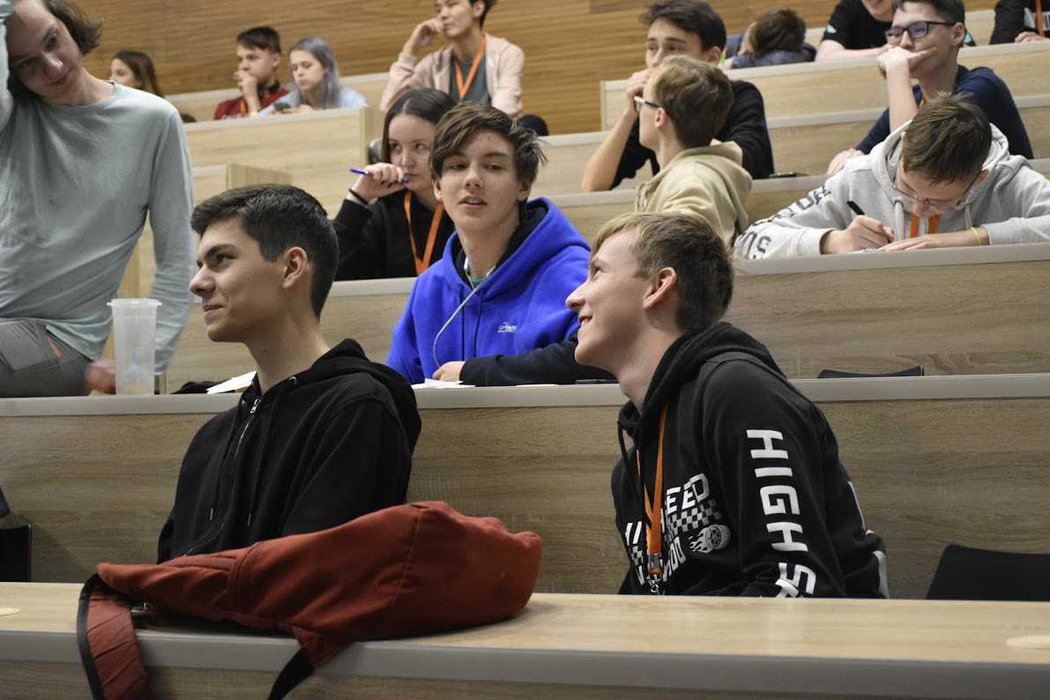
Методы работы:
Анализ источников информации.
Моделирование.
Анализ и обобщение полученных данных.
Финалисты InnoCTF 2019

Slide 5
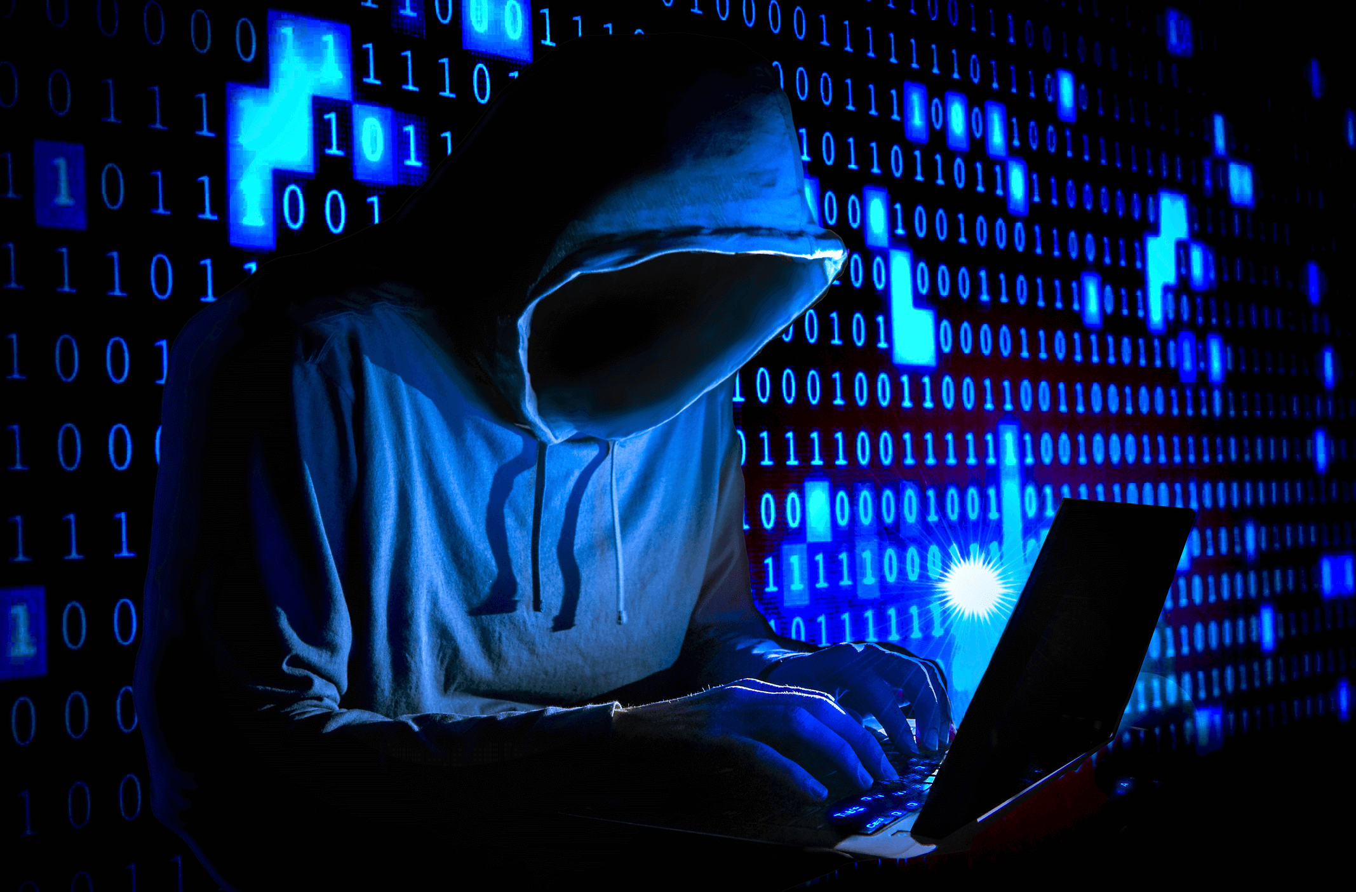
Что такое CTF
CTF (Capture The Flag) — это индивидуальные или командные соревнования
по информационной безопасности.
Задания могут относиться к одной из следующих категорий:
Jeopardy
Attack/Defense
Различие в том, что в jeopardy игроками или командами решаются задачи нескольких категорий, о которых мы расскажем позже. В attack/defence игроки или команды атакуют удаленные машины друг друга по защищенному каналу, который заранее предоставят организаторы соревнования.

Slide 6
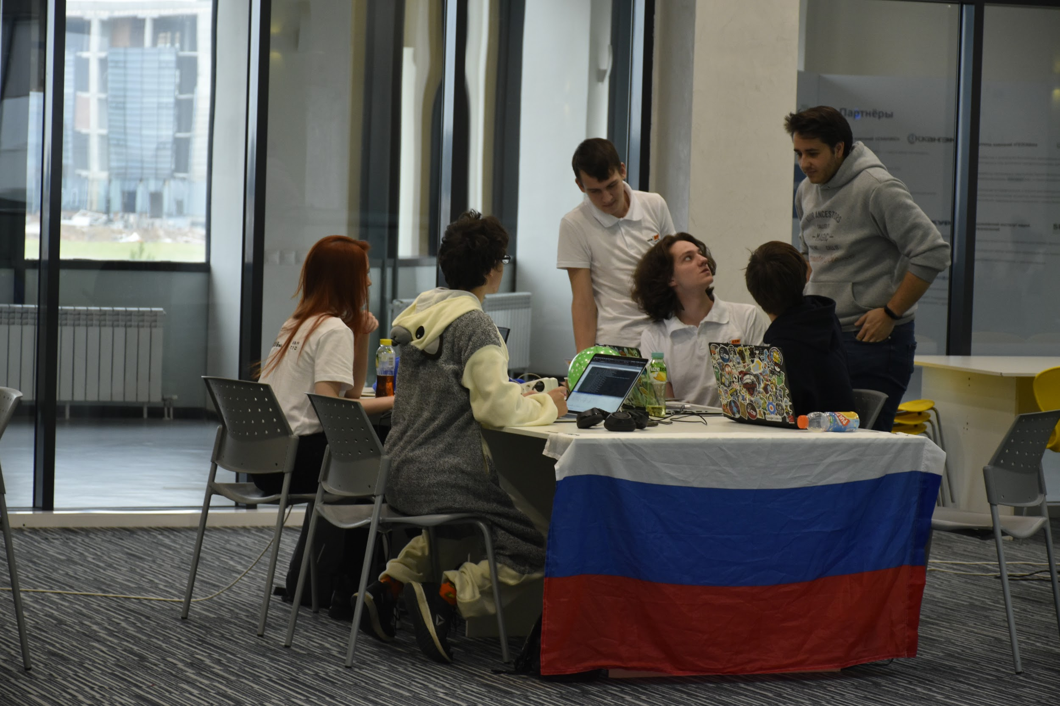
Почему мы выбрали формат JEOPARDY?
Мы выбрали формат соревнования jeopardy, потому что там много различных категорий, и каждый сможет попробовать себя в роли специалиста по информационной безопасности. Для jeopardy можно придумать как легкие, так и сложные тематические задачи (в нашем случае о космосе), которые будет интересно решать.
Финал InnoCTF Junior 2019

Slide 7
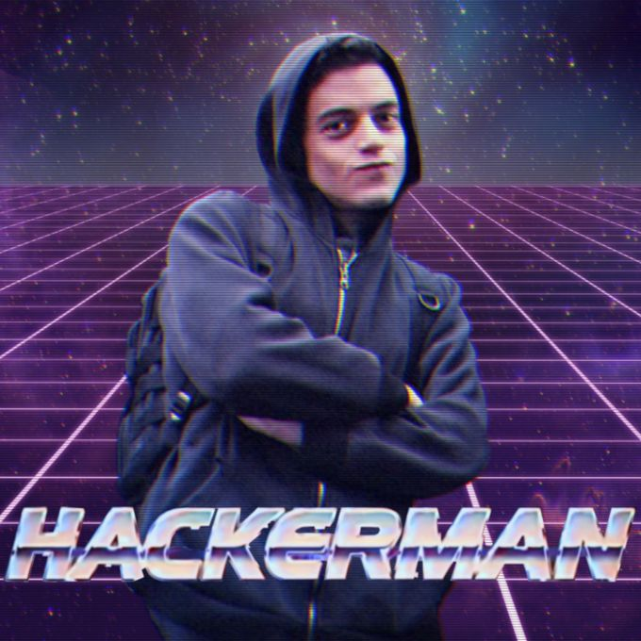
Категории, которые мы выбрали
Stegano - это наука о скрытой передаче информации путём сохранения в тайне самого факта передачи. Например, можно спрятать информацию в медиафайле и передать его кому либо.
OSINT - разведка на основе открытых источников
Crypto - наука о шифровании данных
PPC - составление алгоритмов на основе поставленной задачи, программирование, знание языков

Slide 8

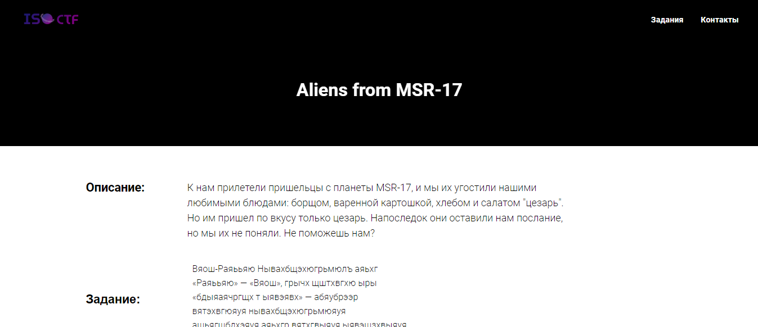
Разработка сайта с заданиями
Мы выбрали конструктор сайтов
«Tilda».
Изначально нами был сделан черновой макет сайта, который в дальнейшем мы модифицировали.
Сайт: http://isoctf.tilda.ws

Slide 9


Разбор заданий
В следующих слайдах будут разборы некоторых заданий, которые мы выбрали для ознакомления.
Разборы остальных заданий можно найти тут:
GitHub
Анастасии
Мирошниченко
GitHub
Дарьи
Севериной

Slide 10
Aliens from MSR-17
Условие: К нам прилетели пришельцы с планеты MSR-17, и мы их угостили нашими любимыми блюдами: борщом, варенной картошкой, хлебом и салатом “цезарь”. Но им пришел по вкусу только цезарь. Напоследок они оставили нам послание, но мы их не поняли. Не поможешь нам?
Задание: Вяош-Раяььяю Нывахбщэхюгрьмюлъ аяьхг «Раяььяю» — «Вяош», грычх щштхвгхю ыры «бдыяаячргщх т ыявэявх» — абяубрээр вятэхвгюяуя нывахбщэхюгрьмюяуя ащьягщбдхэяуя аяьхгр вятхгвыяуя ыявэщзхвыяуя ыябрсьп «Вяош-19» щ рэхбщырювыяуя ыявэщзхвыяуя ыябрсьп «Раяььяю» Р тяг щ гтяъ еьру! zjf{z_cfmv_trvjri_tzgyvi}

Slide 11
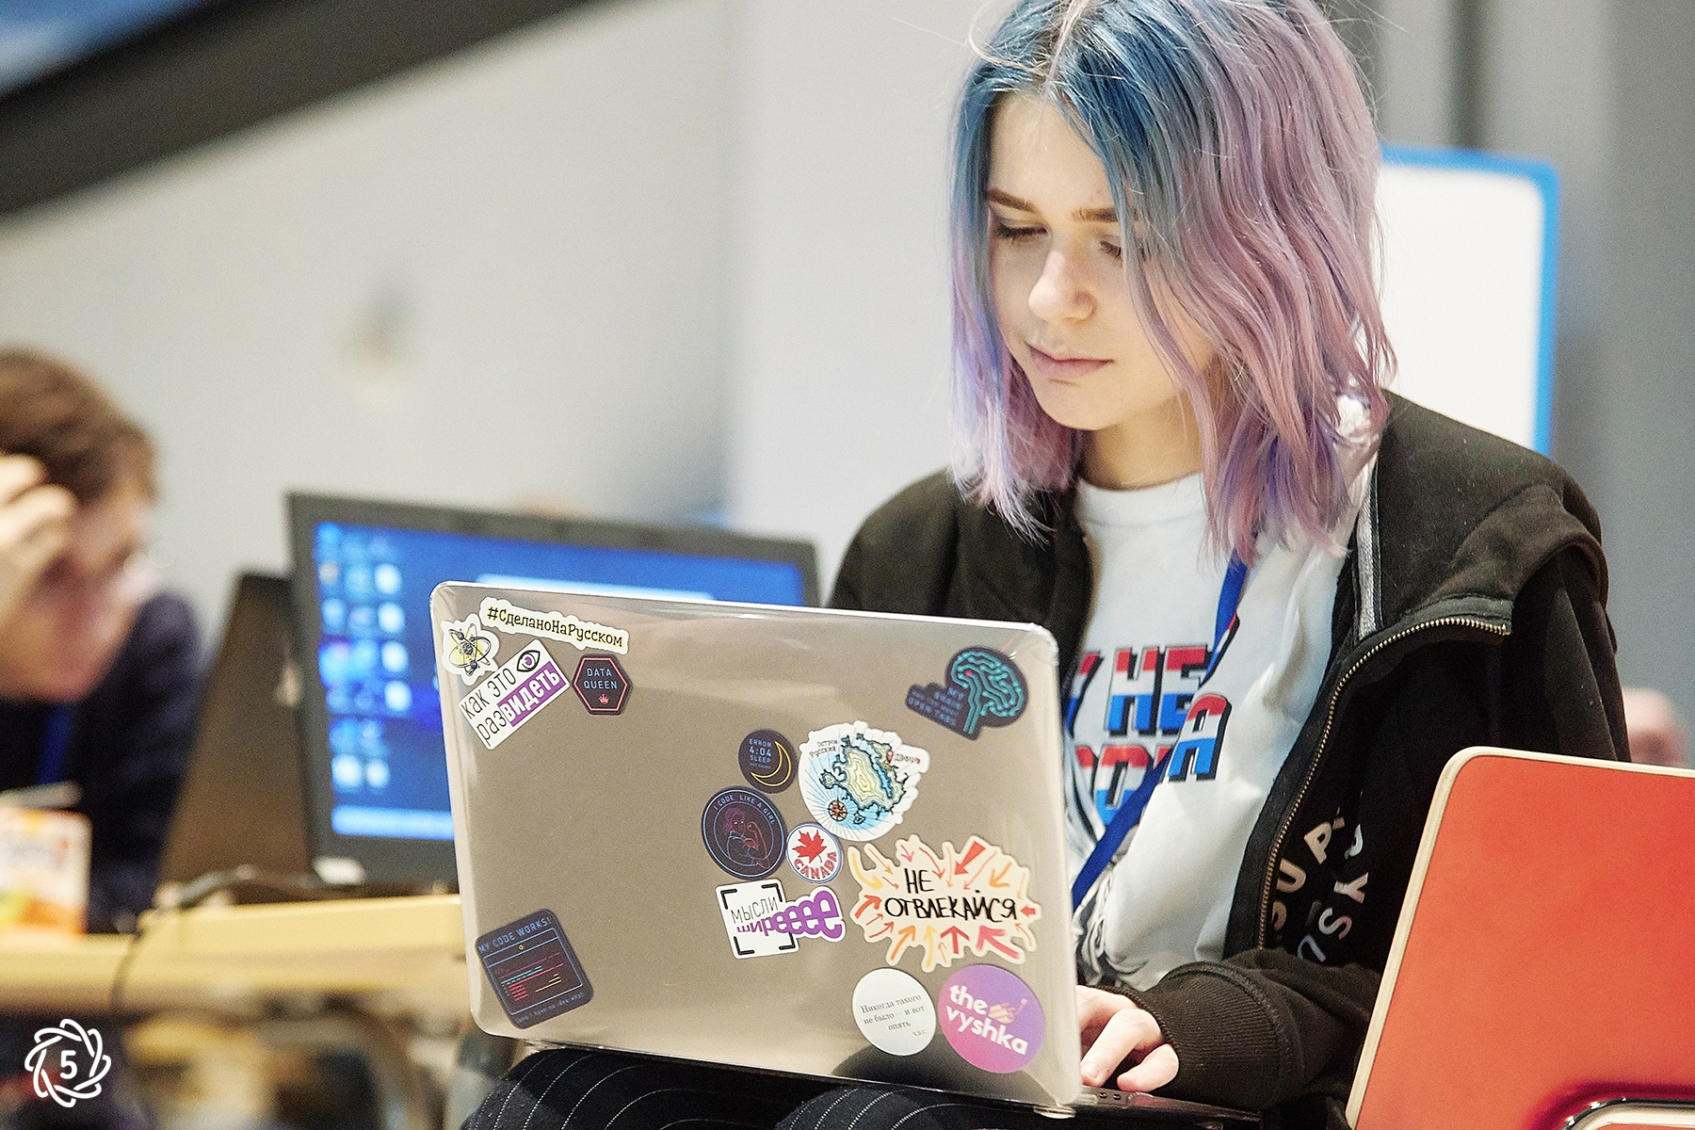
Решение
При решении данной задачи стоило обратить внимание на слова цезарь и 17.
Найти сервис, который декодирует цезарь очень просто, соответственно мы переводим данный текст при 17 “обороте”
А вот и флаг!
Финал ОКД НТИ по информационной безопасности

Slide 12
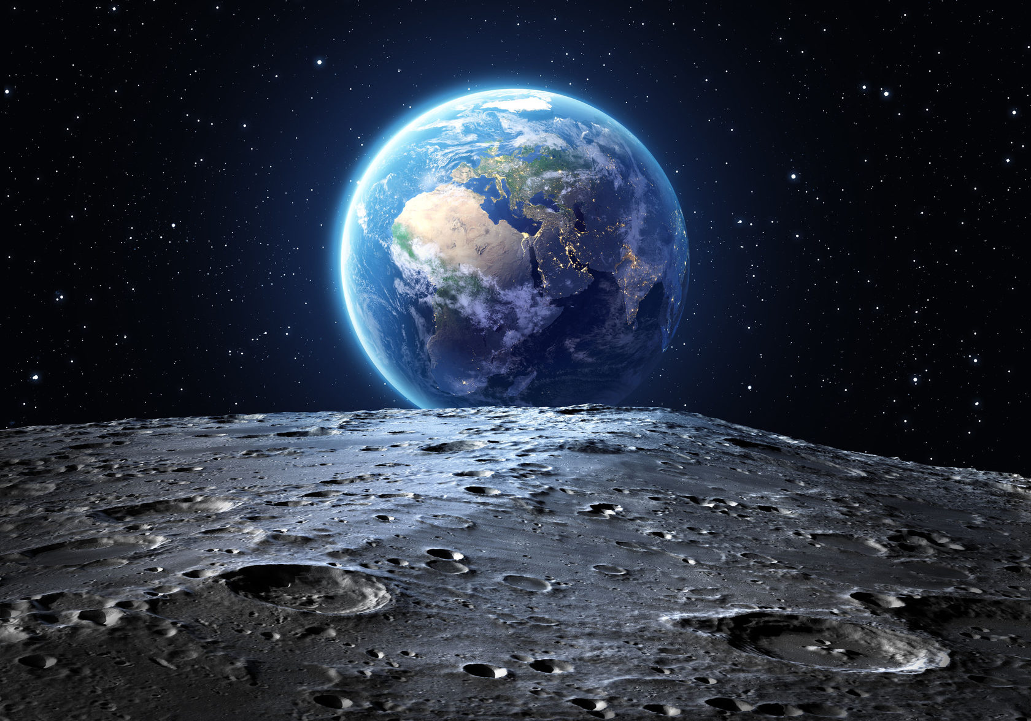
Space matryoshka
Условие: Обычная матрешка, но последняя кукла немного поломалась.
Задание:

Slide 13
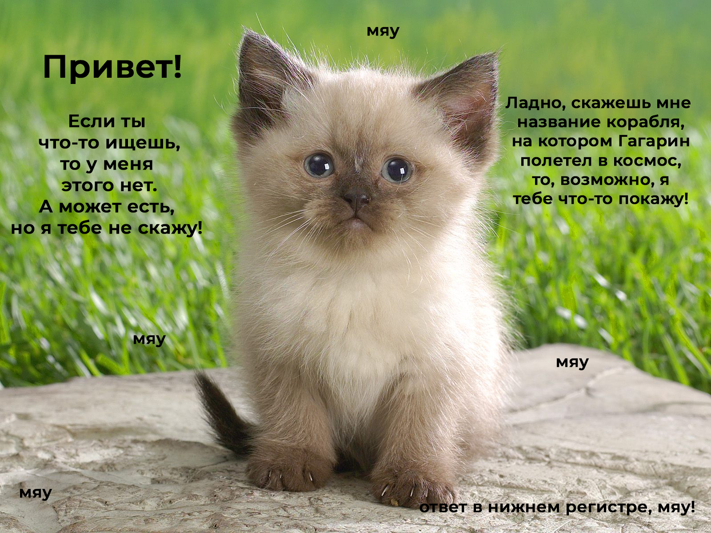
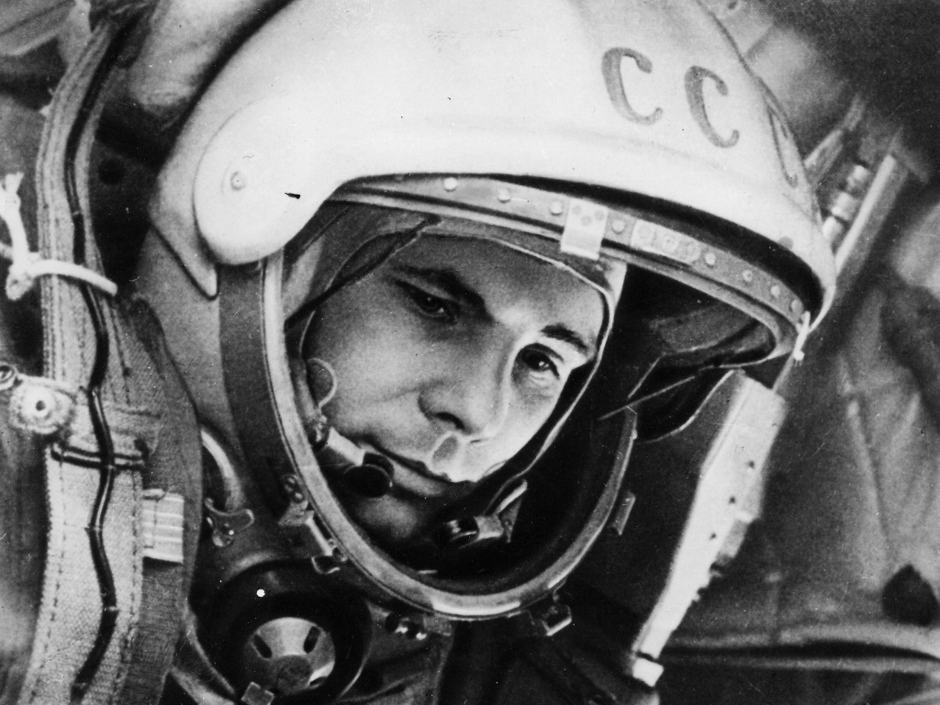
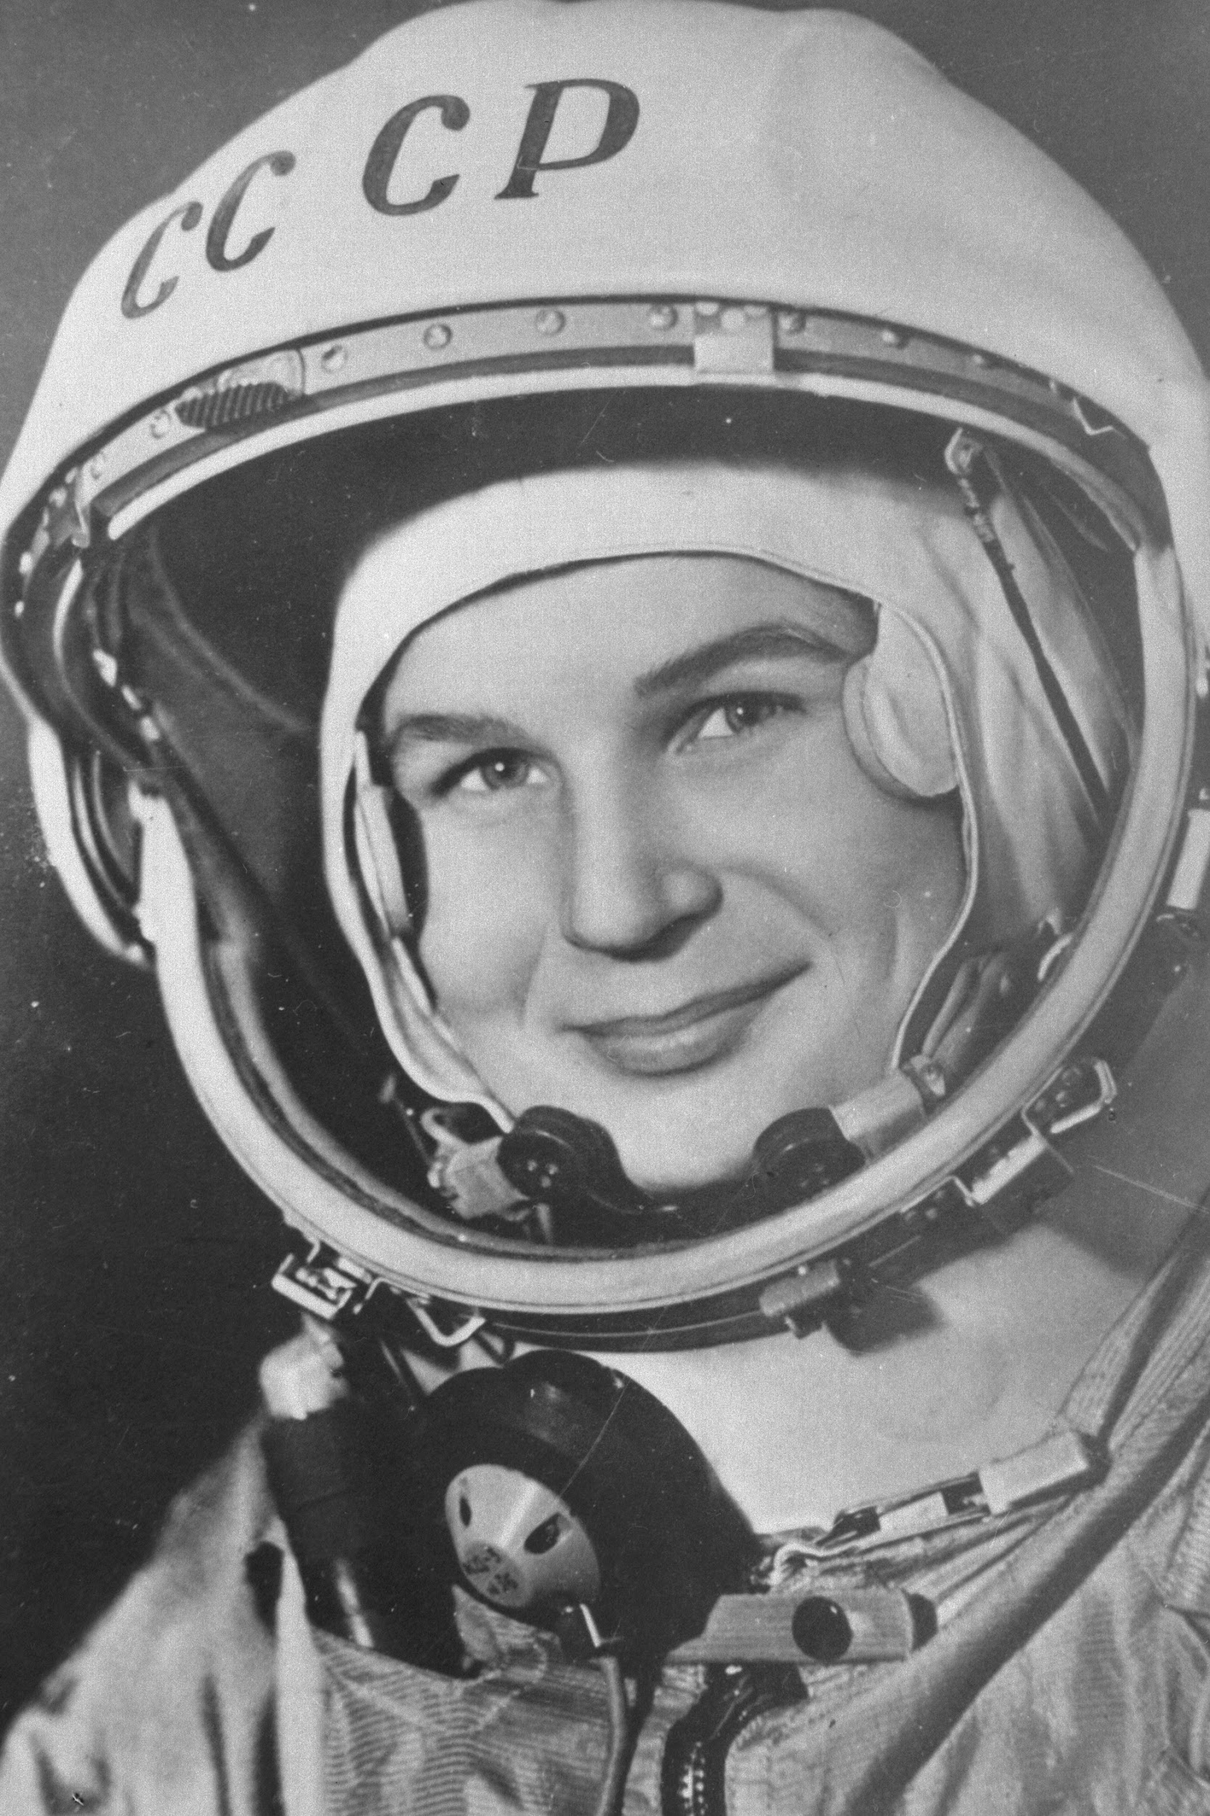
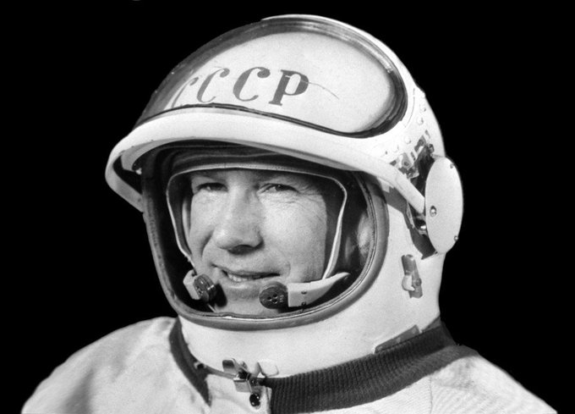
Решение
Открываем файл как архив, так как это RarJPEG
Получаем 6 файлов
Обращаем свое внимание на файл «hey_kitten.jpg». Ищем название корабля, на котором Гагарин полетел в космос. Открываем «hey_kitten.jpg» как архив, введя название корабля в нижнем регистре.
Открываем файл «broken.txt». Перед нами программа на известнейшем эзотерическом языке - Brainfuck, она выдаст нам часть флага «m4tr10shk4s!}»
Осталось найти другие части. Ищем их в файлах «1.png» и «2.jpg».
Файл «1.png» открываем в программе Stegsolve, в одном из цветовых каналов будет часть флага «iso{w3_»
В метадате файла «2.jpg» будет строка текста в кодировке ASCII. Это последняя наша часть флага «l0v3_sp4c3_}»
Объединяем и получаем флаг.

Slide 14
Uncommon matryoshka
Условие:
К нам прибыл уникальный экспонат неизвестного происхождения. Наш ученый Роман назвал его космической матрешкой. Попробуем узнать, что она скрывает в себе?
Задание:
++++++++++[>+>+++>+++++++>++++++++++<<<<-]>>+++++++++++++..........>>---------.<--------.<.>.<...>.<.......>.<..........>--....<++.>>++.<++..<--.............+++..........>..<-.........+.>--.<-........+.>.<.>++.<.>--.<...>++.<.>--.<.......>++.<.>--.<..........>++.<-..+....>--.<---..+++.>++..<---..+++.>--.<---..+++....>.<-..+.....---...+++.-...+..........---...+++.-.+....---.+++.-...+............---...+++.-.+.......................---.+++.>++.<-..+.>--.<-.+...................---.+++..>++.<---..+++.>--.<-...+............---...+++.-.+.................---.+++.-...+..............---...+++.>++.<-..+.>--.<-...+.---...+++.-...+...---...+++.>++.<---..+++.>--.<-...+.....---...+++.-...+.......---...+++.>++.<-..+.>--.<-.+.......---.+++.>++.<---..+++.>--.<-.+......---.+++.-.+...........---.+++.-...+...---...+++.>++.<-..+.>--.<-...+....---...+++.>++.<---..+++.>--.<-...+..................---...+++.

Slide 15
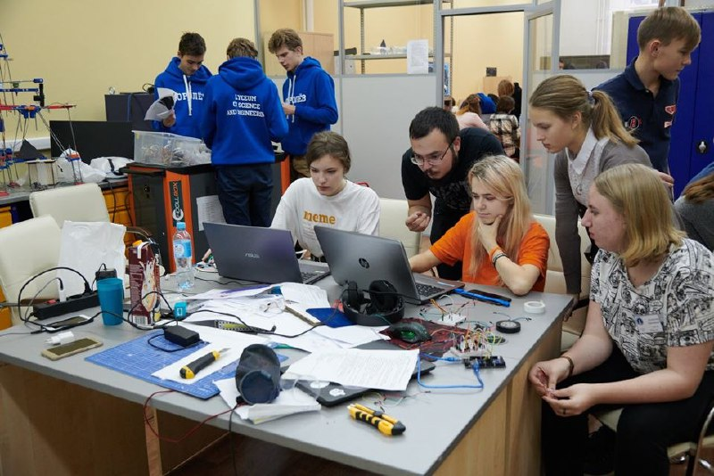
Решение
Нам уже дана подсказка в самом задании, большая часть завязана на знании языков и терпении
Очевидно, что это Brainfuck, соответственно мы будем компилировать его несколько раз, пока не получим флаг
Вот он, флаг
Скачали Python

Slide 16
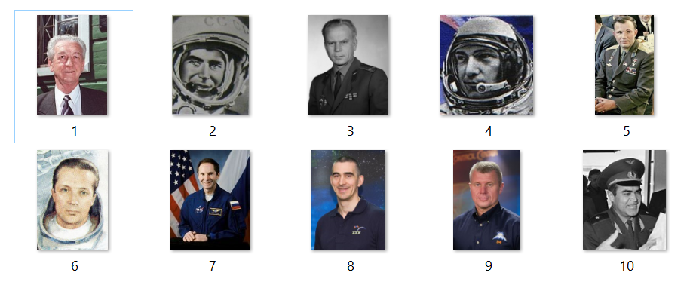
Blend S-pace
Условие:
Нам кажется, что работник под кодовым именем MENAD отправляет данные третьим лицам. Чтобы узнать это, нужно вторгнуться в его компьютер. Ходят слухи, что его пароль это первые буквы некоторых космонавтов.
Формат флага: iso{*ваш ответ*}.
Задача:

Slide 17
Решение
У задания вполне очевидное решение: после поиска всех космонавтов собираем их первые буквы и переводим в латиницу и делаем строчными
Флаг получен
Скачали Python

Slide 18
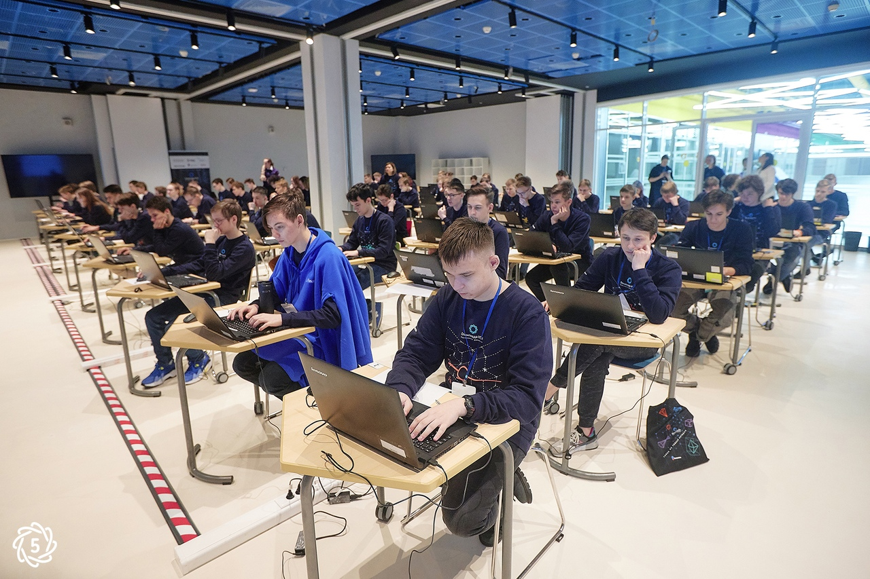
Заключение
Подводя итоги нашего проекта, можно с уверенностью сказать, что участники получат необходимые навыки для олимпиады, но также узнают о космосе что то новое. В наше время очень важна многозадачность, что тоже возможно развить в ходе решения предложенных заданий. Таким образом участники узнали новое не только в сфере информационной безопасности, но и узнали много о космосе, что в дальнейшем может сподвигнуть на новые открытия.
Финал НТИ Информационная безопасность

Slide 19
Источники информации:
https://ru.wikipedia.org/wiki/Олимпиады_по_программированию
https://ctftime.org/
http://itsecwiki.org/index.php/Заглавная_страница
https://habr.com/ru/post/64216/
https://kmb.cybber.ru/

Slide 20
Спасибо за внимание!

